Slide 1


Slide 2
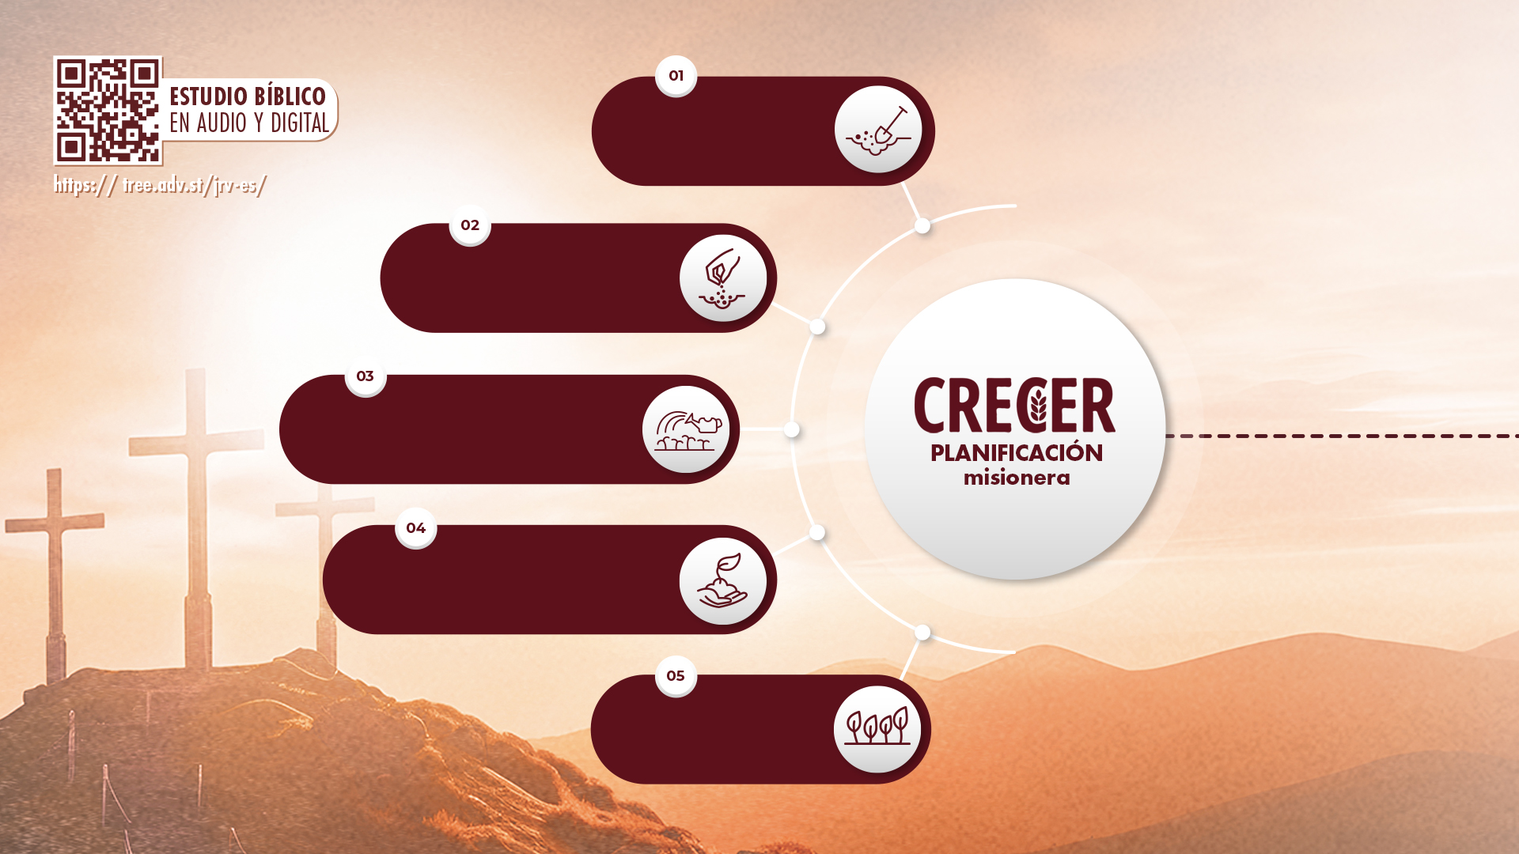
PREPARAR
Salud, amistad
SIEMBRA
Literatura, médios de comunicación e invitaciones
CULTIVAR
Estudios bíblicos, Apoyo y orientación espiritual
COSECHAR
Campañas de evangelismo, llamados,
seguimiento de visitas/estudios
DISCIPULADO
DiscIpulado , educación y
formación de nuevos miembros

Slide 3
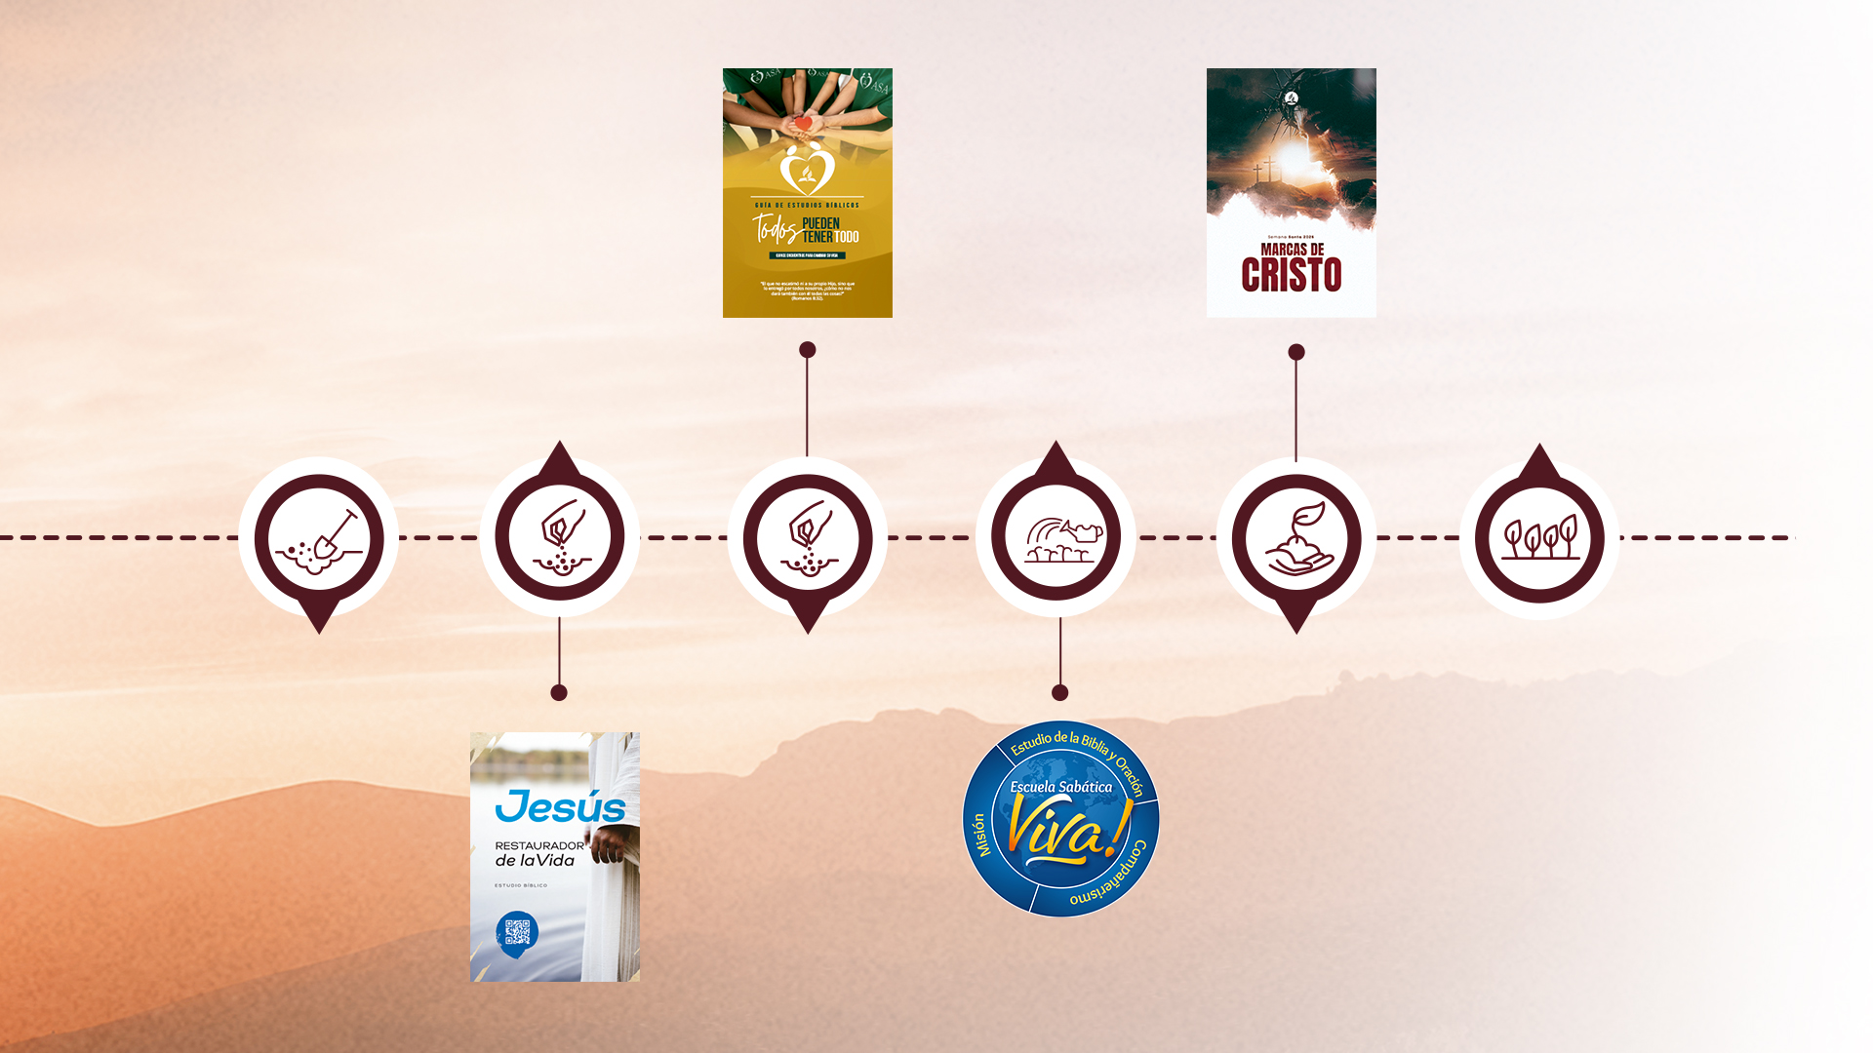
SIEMBRA
23/11/2024
Día “D” para iniciar
estudios bíblicos
DISCIPULADO
En cada bautismo,
un nuevo misionero
CULTIVAR
PREPARAR
26/10/2024
SIEMBRA
21/12/2024
Inicio de los estudios
bíblicos de ASA
COSECHAR
12-19 de abril
de 2025
Semana Santa

Slide 4
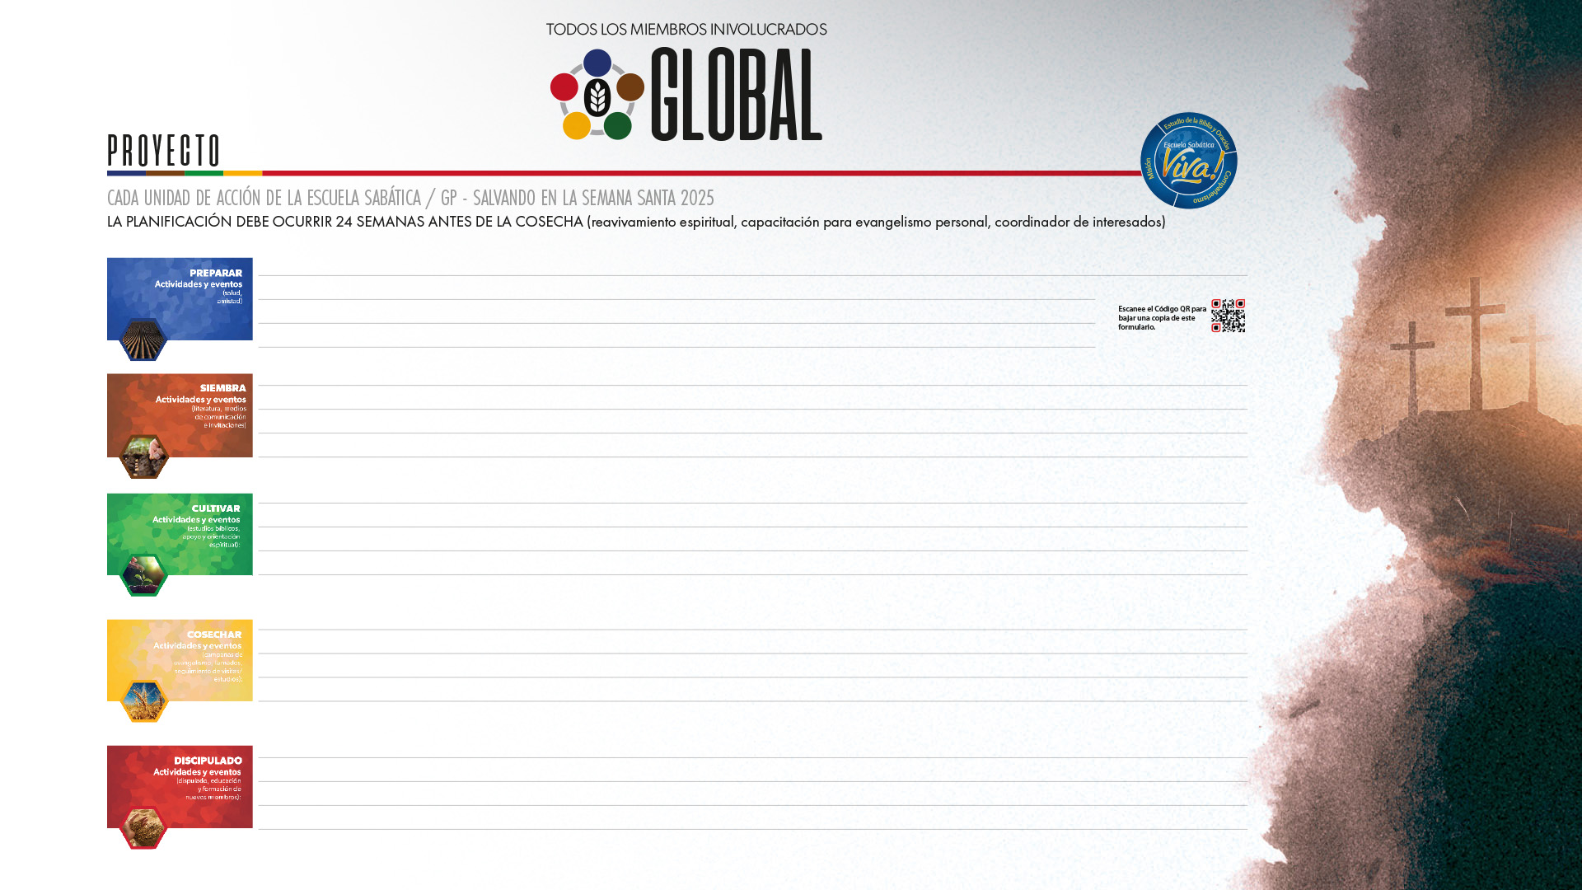
26 de octubre
Reunión de planificación
Octubre - noviembre
23 de noviembre
Día D para iniciar estudios bíblicos.
21 de diciembre
Inicio de los estudios bíblicos de ASA
La pareja misionera que entrega la cesta de Más amor en Navidad da el estudio bíblico.
4 estudios bíblicos por Unidad de Acción de la Escuela Sabática y GP.
12-19 de abril de 2025
Semana Santa
En cada bautismo, un nuevo misionero.

Slide 5
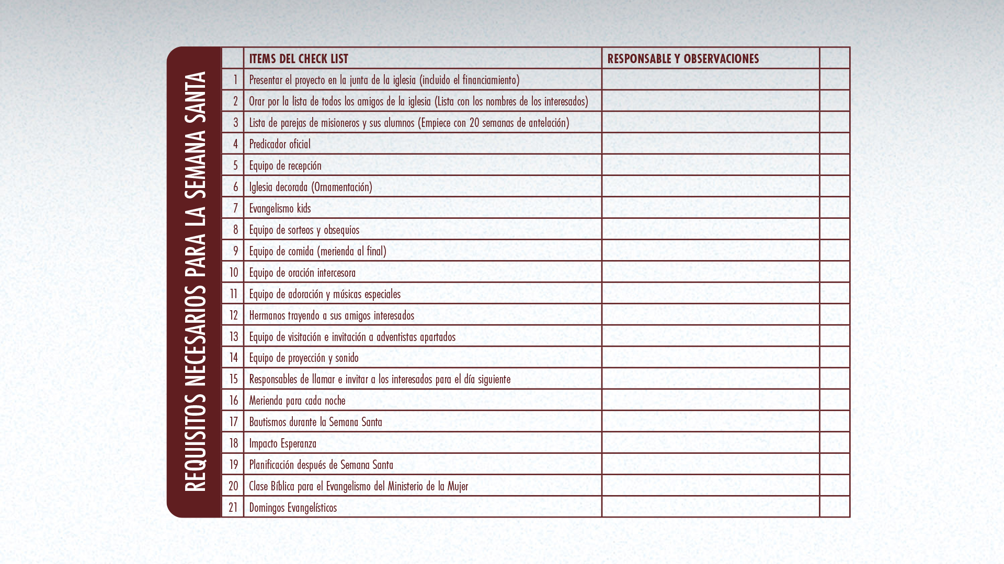

Slide 6


